Slide 1
GROUPE 1
1ere année de CAP
2eme année de CAP
Seconde BAC PRO

Slide 2
CONSIGNES
Une série de 25 questions va être projetée.
Chaque question s’affichera pendant un temps limité.
Pour chaque question, il faudra répondre dans la case correspondante du document réponse.
Ce test de calcul sera noté sur les 20 premières questions. Les cinq dernières serviront à départager.
Tous documents et la calculatrice sont interdits.

Slide 3
1
Calculer
3,05 x 100

Slide 4
2
La taille de Martin est de 146 cm.
Son père mesure 31 cm de plus.
Combien mesure le père de Martin ?

Slide 5
3
Quel est le carré du nombre 7 ?

Slide 6
4
Marie a obtenu 12 bonnes réponses à un QCM qui comprenait 24 questions.
Calculer son pourcentage de réussite.

Slide 7
5
Calculer
5 x 2,4 + 3 x 4 – 2

Slide 8
6
Sachant que 1 kg de letchis coûte 2,5 €.
Combien coûteront 4 kg de letchis?

Slide 9
7
Calculer
$$\sqrt{36}$$

Slide 10
8
Le temps pour réaliser une tâche sur un chantier est de 45 min.
Convertir cette durée en heures.

Slide 11
9
Calculer
$\frac{3}{2}$ + $\frac{1}{4}$

Slide 12
10
Suite à une promotion sur un téléphone portable de 500 €, vous bénéficiez d’une réduction de 10 %.
Combien allez-vous payer le téléphone ?

Slide 13
11
Calculer la moyenne des notes suivantes :
9 ; 15 ; 12

Slide 14
12
Une séance de kiné commence à 8h15 min et se termine à 9h04 min.
Combien de temps a duré la séance de kiné ?

Slide 15
13
Donner la valeur de x:
3x – 1 = 8

Slide 16
14
Le prix d’un pantalon est 50 €.
Combien coûte ce pantalon après une réduction de 20% ?

Slide 17
15
Calculer
(-9)
²

Slide 18
16
Dans une classe, il y a 5 filles et 15 garçons.
Calculer le pourcentage de filles dans cette classe.

Slide 19
17
L'aire d'un carré est de 81 m².
Quelle est la longueur d’un côté de ce carré?

Slide 20
18
Dans le tableau de proportionnalité suivant, calculer la valeur de x.
4 | 0,2
10 | x

Slide 21
19
On considère la fonction f définie par f(x)=2x – 5
Calculer f(-2)

Slide 22
20
Vous devez payer un article coûtant 485 € en 3 fois sans frais. Les 2 premiers règlements s’élèvent chacun à 160 €.
Quel est le montant du dernier règlement?

Slide 23
21
Convertir 6,25 heures en heures et minutes.

Slide 24
22
Vous gagnez 10 € par heure travaillée.
Combien gagnerez-vous si vous travaillez 3h30 min ?

Slide 25
23
Un employé qui travaille 7h par jour du lundi au vendredi, effectue 5h30 de plus le samedi et 2h40 de plus le dimanche.
Calculer son temps de travail du lundi au dimanche.

Slide 26
24
Quel pourcentage de 300 € représente 150 € ?

Slide 27
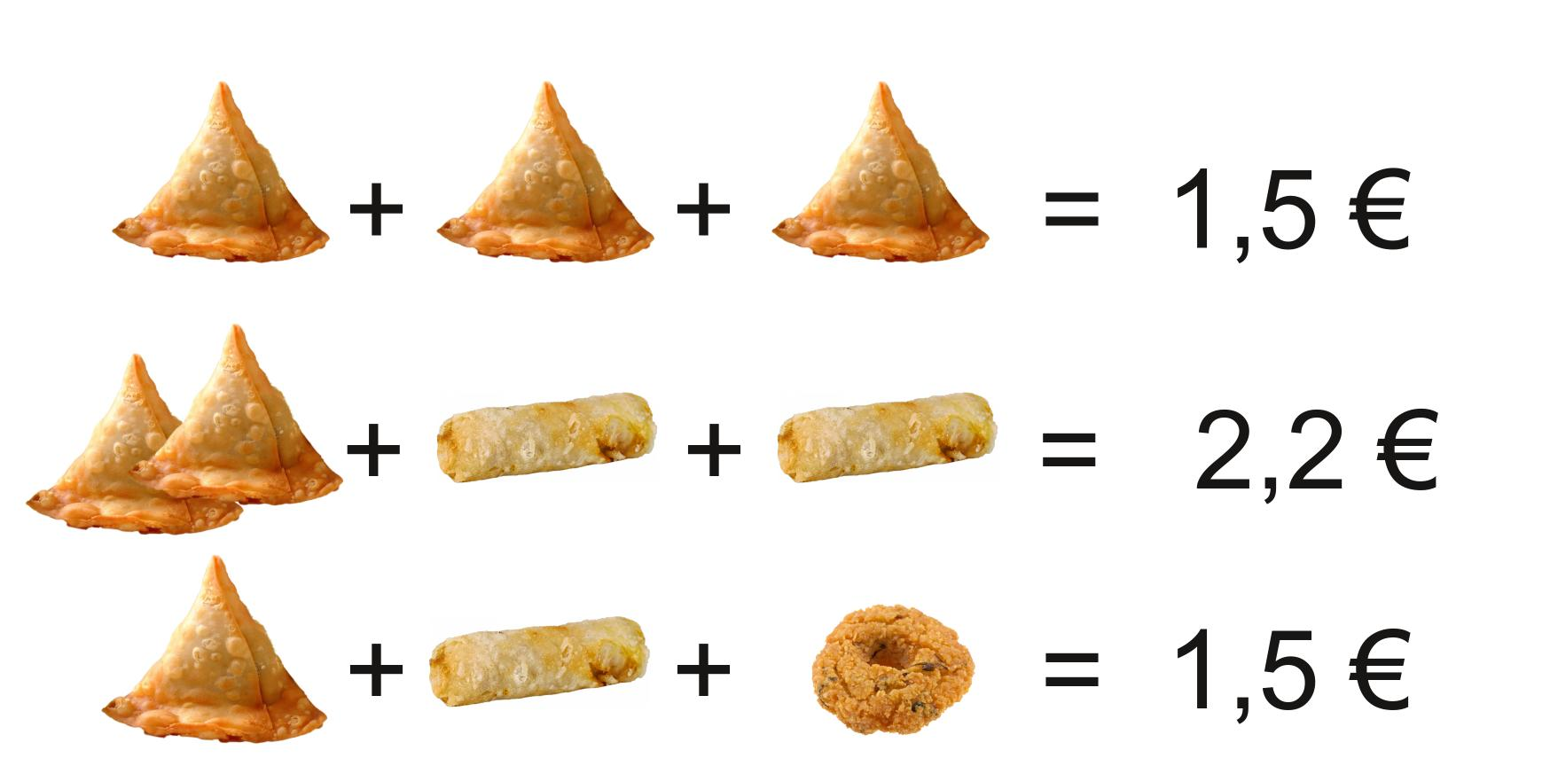
25
Quel est le prix d’un bonbon piment ?

Slide 28
FIN
Poser votre stylo
Retourner votre feuille
La déposer au bord de la table

